Slide 1
SỞ GIÁO DỤC VÀ ĐÀO TẠO HÀ NỘI
CHƯƠNG TRÌNH DẠY HỌC TRÊN TRUYỀN HÌNH
MÔN TOÁN 7

Slide 2
SỞ GIÁO DỤC VÀ ĐÀO TẠO HÀ NỘI
QUAN HỆ GIỮA BA CẠNH CỦA TAM GIÁC.
BẤT ĐẲNG THỨC TAM GIÁC
GIÁO VIÊN: ĐỖ VĂN LƯỠNG
TRƯỜNG THCS CẦU GIẤY

Slide 3
?1
Hãy thử vẽ tam giác với các cạnh có độ dài 2cm, 4cm, 5cm.
Em có vẽ được không?
Vẽ được tam giác có ba cạnh 2cm, 4cm, 5cm
b) Hãy thử vẽ tam giác với các cạnh có độ dài 1cm, 2cm, 4cm.
Không vẽ được tam giác có ba cạnh 1cm, 2cm, 4cm



Slide 4
Bài 3. QUAN HỆ GIỮA BA CẠNH CỦA TAM GIÁC.
BẤT ĐẲNG THỨC TAM GIÁC.
1. Bất đẳng thức tam giác
Định lí 1. Trong một tam giác, tổng độ dài hai cạnh bất kỳ bao giờ cũng lớn hơn độ dài cạnh còn lại.
Trong ABC ta có các bất đẳng thức sau:
A
?2
Dựa vào hình 17, hãy viết giả thiết, kết luận của định lí.
$$AB+BC>AC$$
$$AB+AC>BC$$
GT
ABC
$$AC+BC>AB$$
AB + AC > BC
KL
AB + BC > AC
AC + BC > AB
B
C
Hình 17

Slide 5
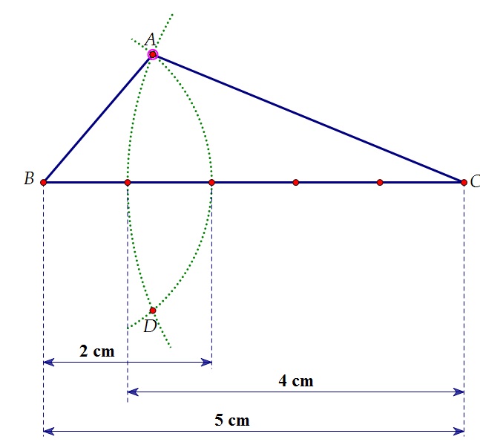
?1
a) Hãy thử vẽ tam giác với các cạnh có độ dài 2cm, 4cm, 5cm.
Em có vẽ được không?
Em hãy giải thích vì sao không có tam giác với ba cạnh có độ dài 1cm, 2cm, 4cm?
Vẽ được tam giác có ba cạnh 2cm, 4cm, 5cm
Giải thích:
Đoạn lớn nhất
2 + 4 > 5
Ta có 5 + 2 > 4;
5 + 4 > 2;
2 + 4 > 5
Thoả mãn bất đẳng thức tam giác
nên vẽ được tam giác với ba cạnh có
độ dài 2cm, 4cm, 5cm.

Slide 6
Bài 3. QUAN HỆ GIỮA BA CẠNH CỦA TAM GIÁC.
BẤT ĐẲNG THỨC TAM GIÁC.
1. Bất đẳng thức tam giác
GT
ABC
Định lí 1. Trong một tam giác, tổng độ dài hai cạnh bất kỳ bao giờ cũng lớn hơn độ dài cạnh còn lại.
AB + AC > BC
AB + AC > BC
KL
AB + BC > AC
AC + BC > AB
2. Hệ quả của bất đẳng thức tam giác
A
AB > AC – BC;
AC > AB – BC;
BC > AB - AC
BC > AB - AC
AB > BC – AC ;
AC > BC – AB;
BC > AC - AB
Hệ quả: Trong một tam giác, hiệu độ dài hai cạnh bất kì bao giờ cũng nhỏ hơn độ dài cạnh còn lại.
B
C

Slide 7
Bài 3. QUAN HỆ GIỮA BA CẠNH CỦA TAM GIÁC.
BẤT ĐẲNG THỨC TAM GIÁC.
1. Bất đẳng thức tam giác
GT
ABC
Định lí 1. Trong một tam giác, tổng độ dài hai cạnh bất kỳ bao giờ cũng lớn hơn độ dài cạnh còn lại.
AB + AC > BC
KL
AB + BC > AC
AC + BC > AB
2. Hệ quả của bất đẳng thức tam giác
A
Nhận xét: Trong một tam giác, độ dài một cạnh
bao giờ cũng lớn hơn hiệu và nhỏ hơn tổng các độ dài của hai cạnh còn lại.
AB – AC < BC
< AB + AC
?3
Em hãy giải thích vì sao không có tam giác
với ba cạnh có độ dài 1cm, 2cm, 4cm?
B
C

Slide 8
?3
Em hãy giải thích vì sao không có tam giác với ba cạnh có độ dài 1cm, 2cm, 4cm?
Giải thích:
Ta có 2 - 1 < 4;
4 - 2 > 1
4 - 2 > 1
1cm
Không thoả mãn hệ quả nên không có tam giác với ba cạnh có độ dài 1cm, 2cm, 4cm.
2cm
4 cm

Slide 9
Bài 3. QUAN HỆ GIỮA BA CẠNH CỦA TAM GIÁC.
BẤT ĐẲNG THỨC TAM GIÁC.
1. Bất đẳng thức tam giác
Định lí 1. Trong một tam giác, tổng độ dài hai cạnh bất kỳ bao giờ cũng lớn hơn độ dài cạnh còn lại.
GT
ABC
AB + AC > BC
KL
AB + BC > AC
AC + BC > AB
2. Hệ quả của bất đẳng thức tam giác
A
Nhận xét:
AB – AC < BC < AB + AC
Lưu ý: Khi xét độ dài ba đoạn thẳng có thỏa mãn bất đẳng thức tam giác hay không, ta chỉ cần so sánh độ dài lớn nhất với tổng hai độ dài còn lại, hoặc so sánh độ dài nhỏ nhất với hiệu hai độ dài còn lại.
B
C

Slide 10
QUAN HỆ GIỮA BA CẠNH CỦA TAM GIÁC.
BẤT ĐẲNG THỨC TAM GIÁC.
3. Luyện tập
Bài tập 1. Cho một tam giác cân có độ dài hai cạnh là 3cm và 7cm. Hãy tính
chu vi tam giác đó?
Giải
Trong tam giác cân có 2 cạnh bằng nhau mà độ dài hai cạnh của tam giác là 3cm và 7cm nên xảy ra 2 trường hợp
Trường hợp 1: Nếu độ dài ba cạnh của tam giác là 3cm; 3cm; 7cm
Ta có 3 < 7- 3 trái với hệ quả của bất đẳng thức tam giác
Ta có 3 + 3 < 7 trái với bất đẳng thức tam giác
nên không tồn tại tam giác có ba cạnh là 3cm; 3cm; 7cm
Trường hợp 2: Nếu độ dài ba cạnh của tam giác là 3cm; 7cm; 7cm
Ta có 3 > 7 – 7 thoả mãn hệ quả của bất đẳng thức tam giác
Ta có 3 + 7 > 7 thoả mãn bất đẳng thức tam giác
Khi đó chu vi tam giác là 3 + 7 + 7 = 17 cm

Slide 11
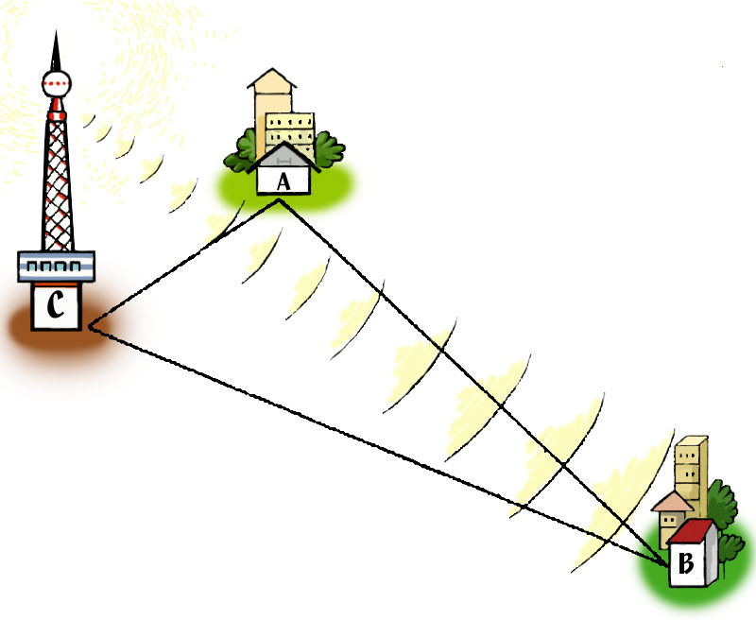
Bài tập 2: Ba thành phố A, B, C là ba đỉnh của một tam giác, biết rằng
AC = 30km, AB = 90km.
a/ Nếu đặt ở C máy phát sóng truyền thanh có bán kính hoạt động
bằng 60km thì thành phố B có nhận được tín hiệu không? Vì sao?
b/ Nếu đặt tại C máy phát sóng truyền thanh có bán kính hoạt động
bằng 120km thì thành phố B có nhận được tín hiệu không? Vì sao?
So sánh bán kính hoạt động của máy phát sóng với khoảng cách BC giữa máy phát sóng với thành phố B
Gi¶i
a/ Theo bất đẳng thức tam giác ta có:
AB – AC < BC < AB + AC
⇒ 90 - 30 < BC < 90 + 30 ⇒ 60km < BC < 120km
Vậy nếu đặt tại C máy phát sóng truyền thanh có
bán kính hoạt động bằng 60km thì thành phố B
không nhận được tín hiệu.
30km
90km
b/ Ta có BC < 120km.
Vậy nếu đặt tại C máy phát sóng truyền thanh có
bán kính hoạt động bằng 120km thì thành phố B
nhận được tín hiệu.

Slide 12
Bài 3. Trắc nghiệm: Chọn đáp án đúng
Câu 1: Hãy cho biết bộ ba nào trong các bộ ba đoạn thẳng có độ dài sau đây là ba cạnh của một tam giác?
A
6cm; 9cm; 12cm
Đúng
B
Sai
4cm; 5cm; 11cm
C
Sai
5cm; 6cm; 15cm
D
Sai
11cm; 15cm; 29cm

Slide 13
Câu 2: Cho tam giác ABC, chọn đáp án sai:
A
AB + BC > AC
B
AB - BC > AC
C
BC – AB < AC
D
AB – BC < AC < AB + BC

Slide 14
Câu 3: Cho Δ ABC với hai cạnh BC = 1cm; AC = 9cm. Tìm độ dài cạnh AB, biết độ dài cạnh này là một số nguyên (cm). Δ ABC là tam giác gì?
A
$$\text{AB}\text{ = 1}\text{cm}\text{, }\text{Δ} \text{ABC} \text{c}\text{â}\text{n}$$
Xét Δ ABC có :
AC – BC < AB < AC + BC
B
AB = 9cm , Δ ABCcân
9 - 1 < AB < 9 + 1
8 < AB < 10
Vì độ dài cạnh AB là một số nguyên (cm), nên AB = 9 cm.
C
$$\text{AB}\text{ = 6}\text{cm}\text{, }\text{Δ} \text{ABC} \text{vu}\text{ô}\text{ng}$$
Vì AB = AC ⇒ ΔABC là tam giác cân tại A.
D
$$\text{C}\text{ả }\text{ba}\text{ đá}\text{p}\text{ á}\text{n}\text{ đề}\text{u} \text{sai}$$

Slide 15
Câu 4: Cho ΔABC và M là một điểm nằm trong tam giác.
Gọi I là giao điểm của đường thẳng BM và cạnh AC, khi đó
A
A
$$MA+MB =IB+IA$$
I
M
B
B
$$MA+MB>IB+IA$$
C
Xét ΔAMI có: IM + IA > MA
C
$$MA+MB<IB+IA$$
Có IA + IB = IA + IM + MB
> MA
⇒ IA + IB > + MB
hay MA + MB < IA + IB
D
$$MA+MB=IB+MA$$

Slide 16
Bài 4: Cho ΔABC và M là một điểm nằm trong tam giác. Gọi I là giao điểm
của đường thẳng BM và cạnh AC.
Chứng minh MA + MB < IA + IB
So sánh IB với IC + CB, từ đó chứng minh IA + IB < CA + CB
Chứng minh bất đẳng thức MA + MB < CA + CB
Chứng minh MA + MB + MC < AB + AC + BC
A
b) So sánh IB
với
IC + CB.
<
từ đó chứng minh IA + IB < CA + CB
⇑
I
IB < IC + CB
IA + IC + CB = CA + CB
M
c) Chứng minh: MA + MB < CA + CB
⇑
B
C
MA + MB < IA + IB
IA + IB < CA + CB
Hướng dẫn:
Chứng minh: MA + MB < IA + IB
d) Chứng minh
MA + MB + MC < AB + AC + BC


Slide 17
KIẾN THỨC TRỌNG TÂM
A
Trong một tam giác, độ dài một cạnh bao giờ cũng lớn hơn hiệu và nhỏ hơn tổng các độ dài của hai cạnh còn lại.
AB – AC < BC < AB + AC
AB – BC < AC < AB + BC
B
C
AC – BC < AB < AC + BC

Slide 18
HƯỚNG DẪN VỀ NHÀ
Học định lí, hệ quả, nhận xét về bất đẳng thức tam giác.
Xem lại các bài tập đã giải, làm các bài tập 15; 16; 18; 19; 21 ( SGK trang 63 – 64).
Chuẩn bị cho tiết tiếp theo.

Slide 19
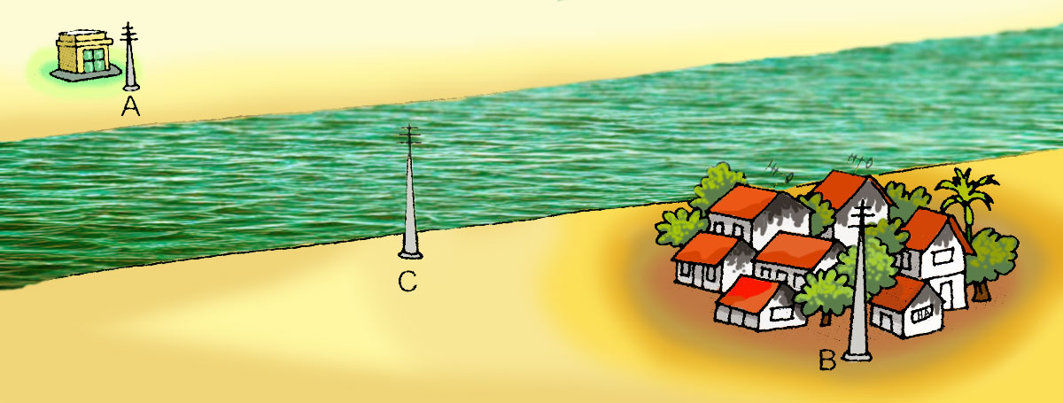
Hướng dẫn bài tập 21/SGK
Một trạm biến áp và một khu dân cư được xây dựng cách xa hai bờ sông
tại hai địa điểm A và B. Hãy tìm trên bờ sông gần khu dân cư một địa điểm
C để dựng một cột mắc dây đưa điện từ trạm biến áp về cho khu dân cư
sao cho độ dài đường dây là ngắn nhất.
A
C
B


Slide 20
BUỔI HỌC ĐẾN ĐÂY LÀ KẾT THÚC
XIN CHÀO VÀ HẸN GẶP LẠI CÁC EM

Slide 21
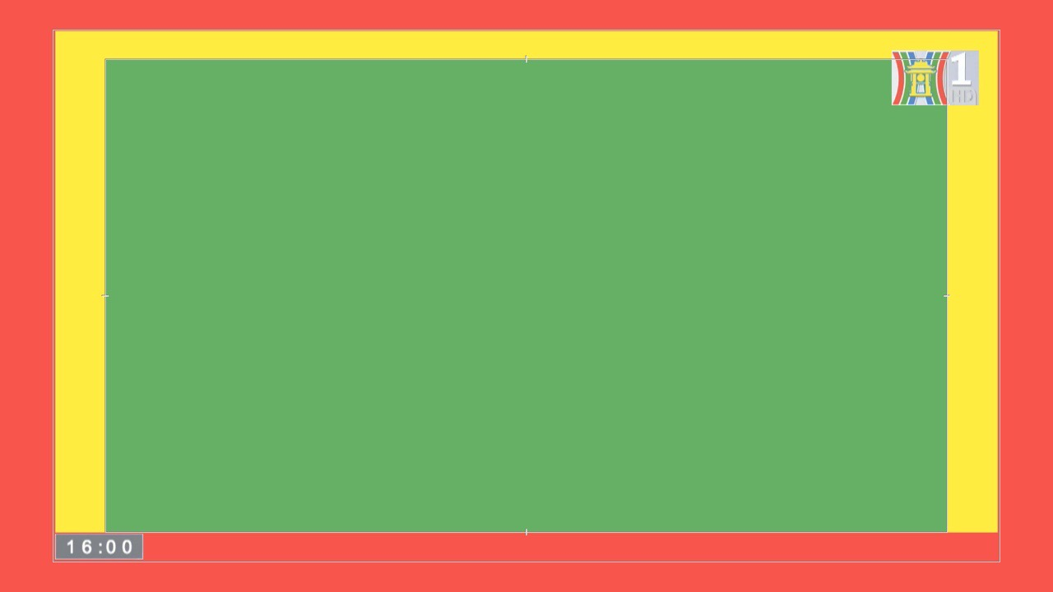

Slide 22
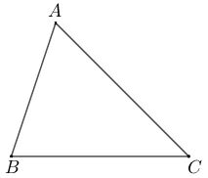
Bài 3. QUAN HỆ GIỮA BA CẠNH CỦA TAM GIÁC. BẤT ĐẲNG THỨC TAM GIÁC.
1. Bất đẳng thức tam giác
GT
ABC
Định lí 1. Trong một tam giác, tổng độ dài hai cạnh bất kỳ bao giờ cũng lớn hơn độ dài cạnh còn lại.
AB + AC > BC
KL
AB + BC > AC
AC + BC > AB
2. Hệ quả của bất đẳng thức tam giác
AB BC – AC ;
AC BC - AB
>
>
AB BC – AC ;
BC AC - AB
>
>
AC AB – BC ;
BC AB - AC
>
>
Hệ quả: Trong một tam giác, hiệu độ dài hai cạnh bất kì bao giờ cũng nhỏ hơn độ dài cạnh còn lại.

Slide 23
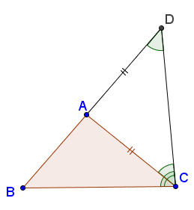
Bài 3. QUAN HỆ GIỮA BA CẠNH CỦA TAM GIÁC. BẤT ĐẲNG THỨC TAM GIÁC.
1. Bất đẳng thức tam giác
GT
ABC
AB + AC > BC
KL
AB + BC > AC
AC + BC > AB
Chứng minh:
Trên tia đối của tia AB lấy điểm D sao cho AD=AC.
Ta có: $\hat{BCD}>\hat{ACD}$(Do tia CA nằm giữa hai tia CB và CD) (1)
Còn cách chứng minh nào khác?
ΔACD cân tại A nên: $\hat{ACD}=\hat{ADC}=\hat{BDC}$ (2)
Từ (1) và (2) suy ra: $\hat{BCD}>\hat{BDC}$ (3)
mà BD = AB + AD = AB + AC
Trong Δ BCD, từ (3) suy ra: BD > BC
nên: AB + AC > BC (đpcm).

Slide 24
Bài 3. QUAN HỆ GIỮA BA CẠNH CỦA TAM GIÁC. BẤT ĐẲNG THỨC TAM GIÁC.
3. Luyện tập
Bài tập 1. Cho tam giác ABC với hai cạnh BC = 1cm; AC = 7cm. Hãy tìm độ dài cạnh AB, biết độ dài này là một số nguyên (cm). Tam giác ABC là tam giác gì ?
Giải
Ta có : AC – BC < AB < AC + BC (bất đẳng thức tam giác).
7 - 1 < AB < 7 + 1
6 < AB < 8
Vì độ dài cạnh AB là một số nguyên, nên AB = 7 cm.
Vì AB = AC nên tam giác ABC là tam giác cân tại A.

Slide 25
Bài 3. QUAN HỆ GIỮA BA CẠNH CỦA TAM GIÁC. BẤT ĐẲNG THỨC TAM GIÁC.
3. Luyện tập
Bài tập 1. Dựa vào bất đẳng thức tam giác, bộ ba nào trong các bộ ba độ dài sau đây không thể là ba cạnh của một tam giác
Cạnh lớn nhất
a) 2cm, 3cm, 6cm.
Không. Vì 2 + 3 < 6
(không thỏa mãn bất đẳng thức tam giác)
Cạnh lớn nhất
b. 2cm, 6cm, 4cm.
Không. Vì 2 + 4 = 6
(không thỏa mãn bất đẳng thức tam giác)
Cạnh lớn nhất
c. 3cm, 4cm, 6cm.
Có. Vì 3 + 4 > 6
(thỏa mãn bất đẳng thức tam giác)

Slide 26
Bài 3. QUAN HỆ GIỮA BA CẠNH CỦA TAM GIÁC. BẤT ĐẲNG THỨC TAM GIÁC.
Trong một tam giác, hiệu độ dài hai cạnh bất kì nhỏ hơn cạnh còn lại.
A
Trong một tam giác, tổng độ dài hai cạnh bất kì lớn hơn cạnh còn lại.
C
AB - AC < BC ; AC - AB < BC
AB - BC < AC ; BC - AB < AC
AC - BC < AB ; BC - AC < AB
AB + AC > BC
AC + BC > AB
BC + AB > AC
B
Trong một tam giác, độ dài một cạnh lớn hơn hiệu và nhỏ hơn tổng độ dài hai cạnh còn lại.
$$AC−AB<BC<AC+BC$$

Slide 27
B C
Bạn Nam đi theo đường gấp khc từ B ->A rồi từ A->C.
Bạn Tân đi theo đường thẳng từ B->C
Hỏi qung đường đi được của bạn nào ngắn hơn?
(Biết vận tốc của hai người bằng nhau)
A
Nam
Tân
AB+AC > BC

Slide 28
Câu 4: Δ ABC cân, có AB = 3,9cm; AC = 7,9cm. Chu vi Δ ABC là
ΔABC cân có AB = 3,9cm; AC = 7,9cm nên
Trường hợp 1: AB = BC = 3,9cm;
AC = 7,9cm
A
15,5 cm
⇒ AB + BC = 3,9 + 3,9 = 7,8 < 7,9 = AC không thoả mãn bất đẳng thức tam giác.
B
17,8 cm
Trường hợp 2: BC = AC = 7,9cm;
AB = 3,9cm
⇒ AB + BC = 3,9 + 7,9 = 11,8 > 7,9 = AC thoả mãn bất đẳng thức tam giác.
C
20,9 cm
⇒ chu vi tam giác là:
AB + AC + BC = 3,9 + 7,9 + 7,9
= 19,7cm
D
19,7 cm

